Slide 1
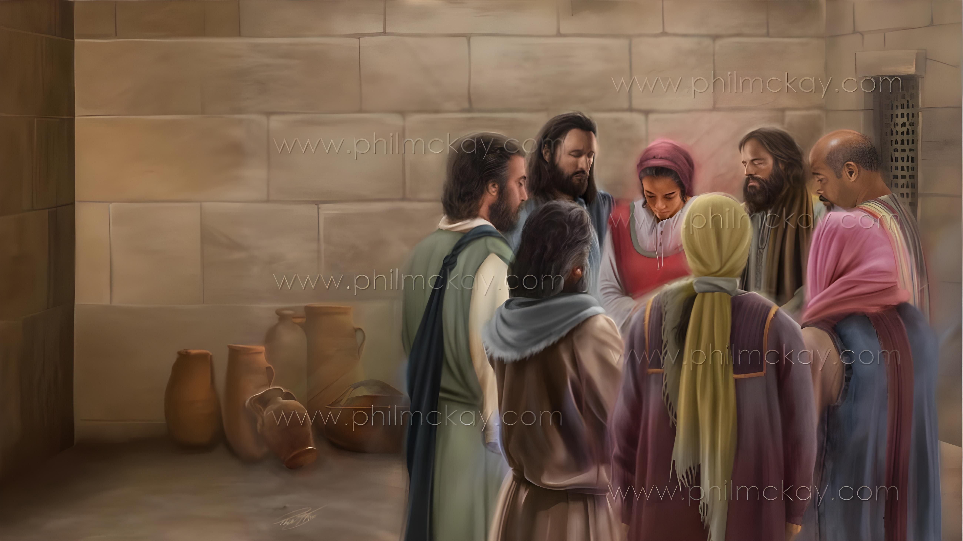
ALASAN UNTUK BERSYUKUR DAN BERDOA
Lesson 2 for January 10, 2026

Slide 2
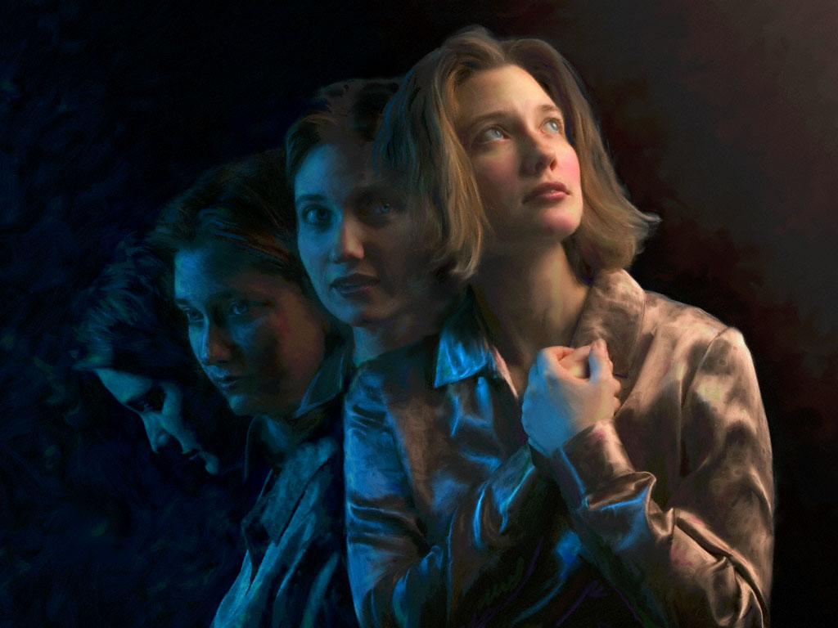

“Akan hal ini aku yakin sepenuhnya, yaitu Ia, yang memulai pekerjaan yang baik di antara kamu, akan meneruskannya sampai pada akhirnya pada hari Kristus Yesus.”
Filipi 1:6

Slide 3

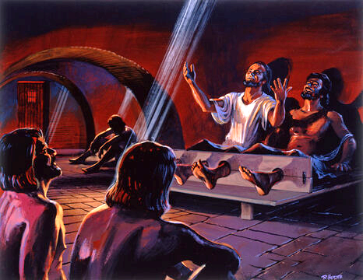
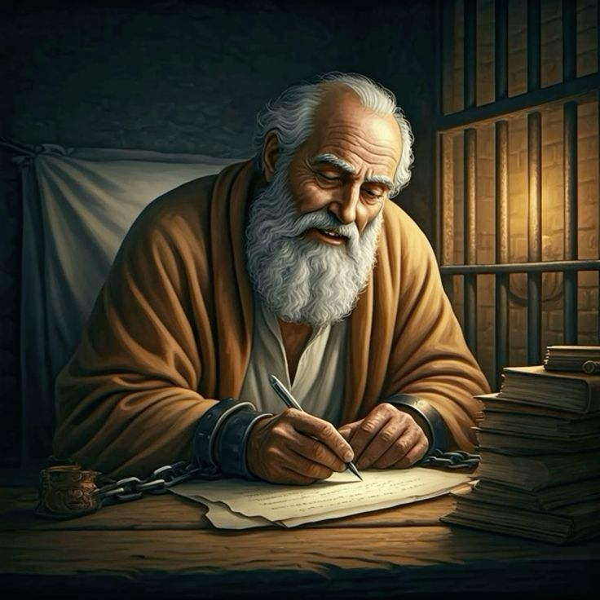







Masa-masa itu bukanlah masa yang mudah bagi Paulus. Akan mudah baginya untuk menyerah pada keputusasaan karena kehilangan kebebasannya.
Namun, seperti halnya ia menyanyikan nyanyian pujian di penjara Filipi yang suram, Paulus menemukan alasan untuk bersyukur yang ingin ia sampaikan kepada saudara-saudarinya di Filipi dan Kolose.
Penahanannya tidak menghalanginya untuk terus berkomunikasi dengan Bapa-Nya, dan mendoakan orang lain melalui doa.
Alasan untuk bersyukur dan berdoa dalam surat kepada jemaat di Filipi:
Alasan untuk bersyukur (Filipi 1:3-8)
Permohonan doa (Filipi 1:9-11)
Bersyukur dan berdoa di masa-masa sulit (Filipi 1:12-18)
Alasan untuk bersyukur dan berdoa dalam surat kepada jemaat di Kolose:
Alasan untuk bersyukur (Kolose 1:3-8)
Permohonan doa (Kolose 1:9-12)

Slide 4
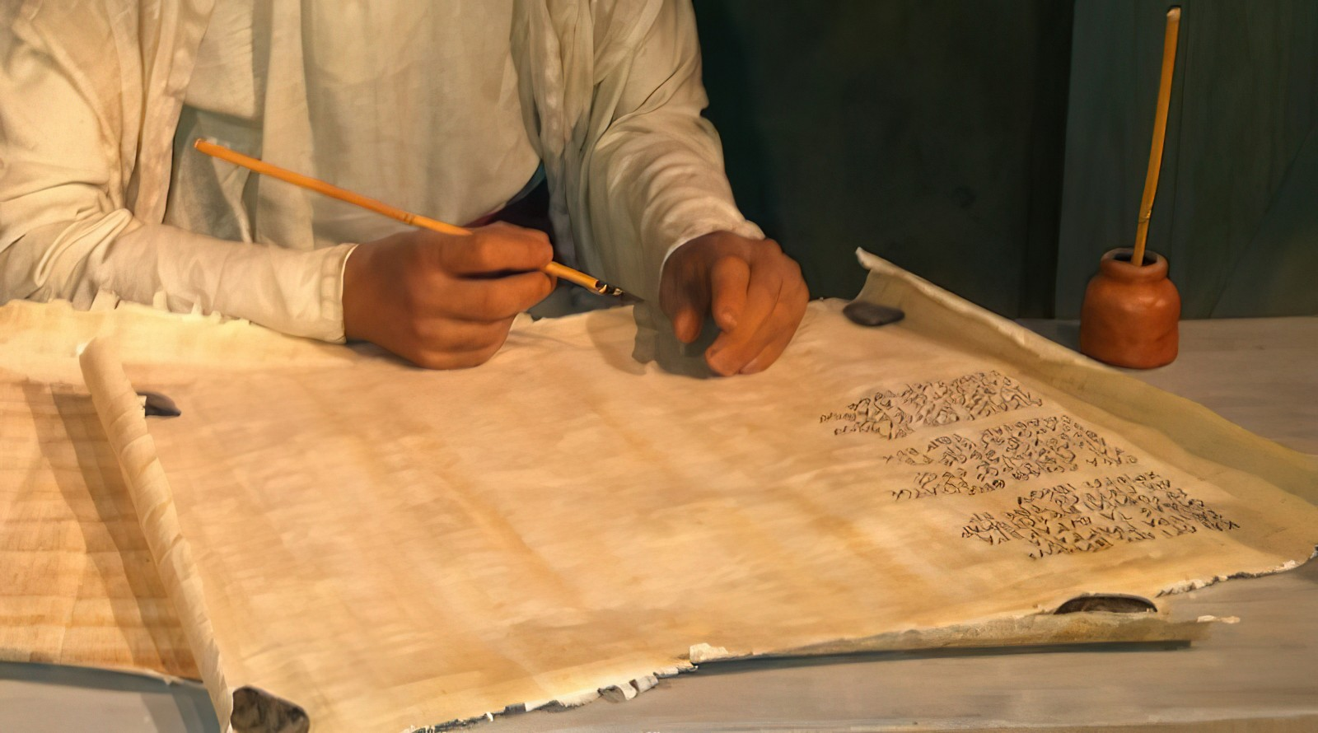
Alasan untuk Bersyukur dan Berdoa dalam Surat kepada Jemaat di Filipi

Slide 5

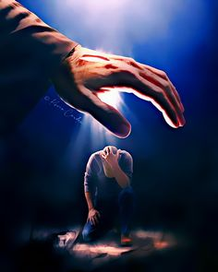
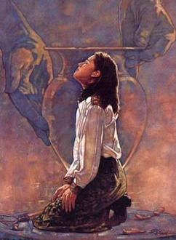
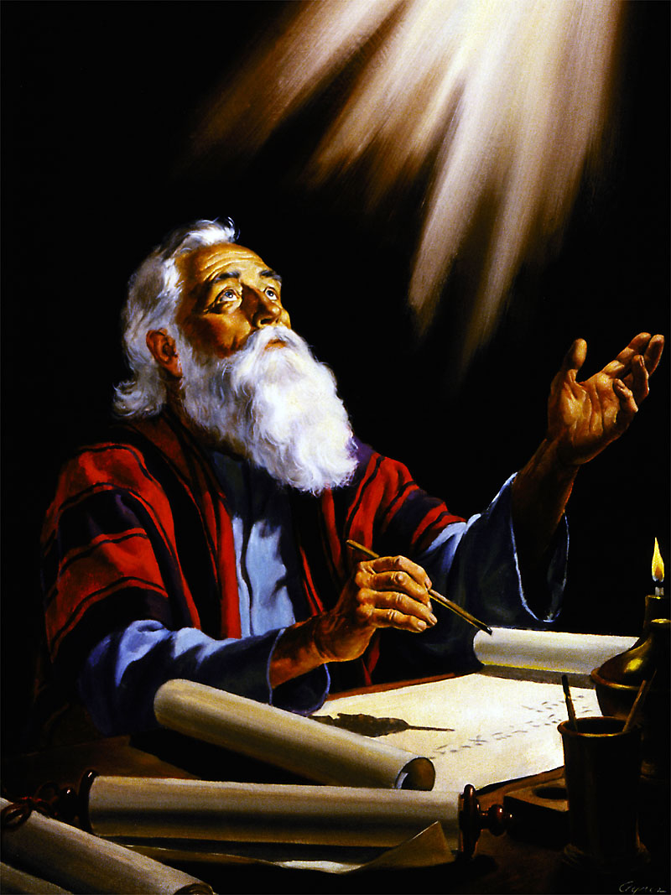
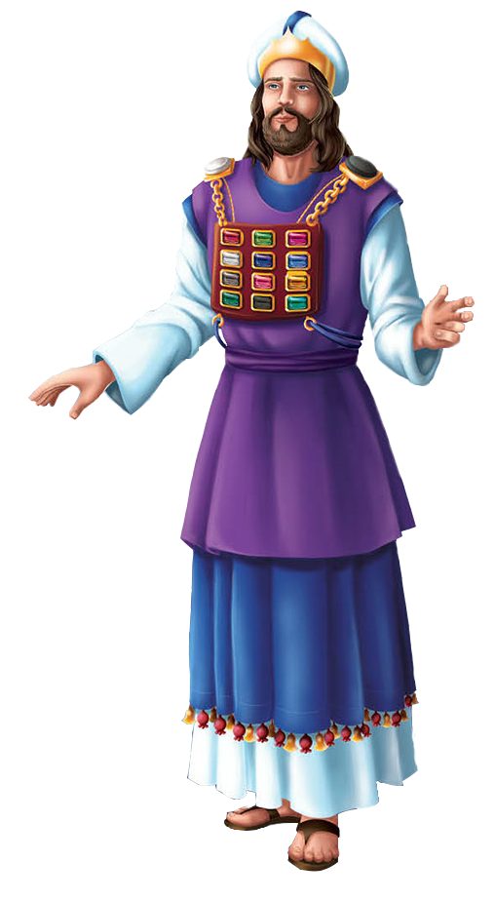
ALASAN UNTUK BERSYUKUR
“Akan hal ini aku yakin sepenuhnya, yaitu Ia, yang memulai pekerjaan yang baik di antara kamu, akan meneruskannya sampai pada akhirnya pada hari Kristus Yesus.” (Filipi 1:6)
Paulus memulai suratnya dengan mengucapkan terima kasih kepada Allah atas orang-orang percaya di Filipi (Filipi 1:3), yang sangat dikasihinya (Filipi 1:8).
Sama seperti imam besar yang mengenakan nama-nama suku Israel yang terukir pada permata di dadanya, di dekat hatinya, ketika ia berdiri di hadapan Allah, Paulus membawa “di dalam hatinya” setiap anggota jemaat ketika ia berdiri di hadapan Allah dalam doa untuk memohonkan syafaat bagi mereka (Filipi 1:7).
Rasa syukurnya termasuk fakta bahwa orang-orang Filipi tetap setia kepada Injil, dan bahwa Allah menyempurnakan mereka setiap hari (Filipi 1:5-6).
Alasan ketiga untuk bersyukur adalah bahwa orang-orang Filipi turut serta bersamanya “baik pada waktu aku dipenjarakan, maupun pada waktu aku membela dan meneguhkan Berita Injil” (Filipi 1:7).

Slide 6


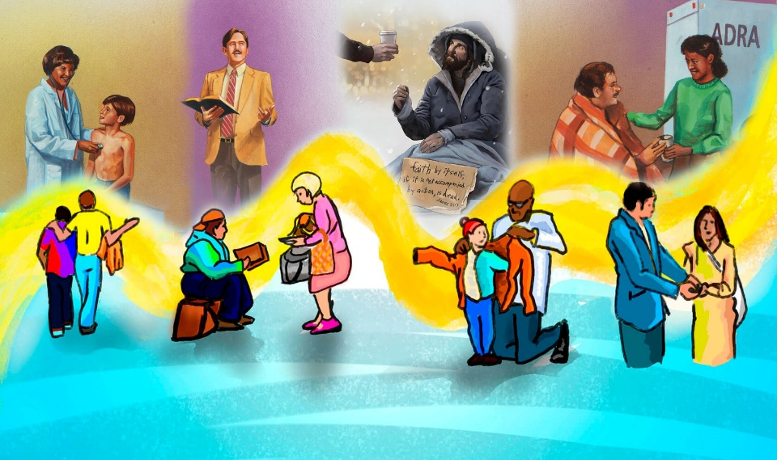
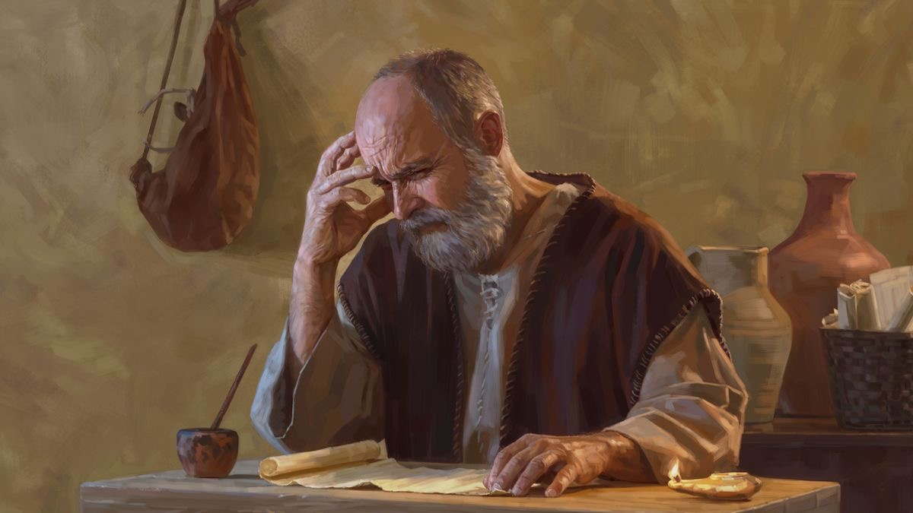
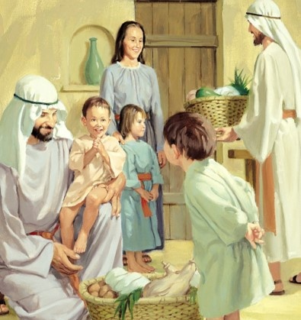
PERMOHONAN DOA
“Dan inilah doaku, semoga kasihmu makin melimpah dalam pengetahuan yang benar dan dalam segala macam pengertian, sehingga kamu dapat memilih apa yang baik, supaya kamu suci dan tak bercacat menjelang hari Kristus, penuh dengan buah kebenaran yang dikerjakan oleh Yesus Kristus untuk memuliakan dan memuji Allah.” (Filipi 1:9-11)
Kita dapat menganggap motivasi doa Paulus sebagai “alasan yang berantai” (Filipi 1:9-11):
Kasih itu melimpah di dalammu
Itu akan membuatmu lebih bijaksana
Engkau akan membedakan yang terbaik
Engkau akan menjadi murni dan jujur
Engkau akan menghasilkan buah melalui Yesus Kristus
Ini akan menghasilkan kemuliaan dan pujian bagi Allah
Bagaimana kasih kita dapat “semakin melimpah”? Mengapa hal itu begitu penting bagi kehidupan Kristen?

Slide 7
BERSYUKUR DAN BERDOA DALAM MASA-MASA SULIT

Slide 8

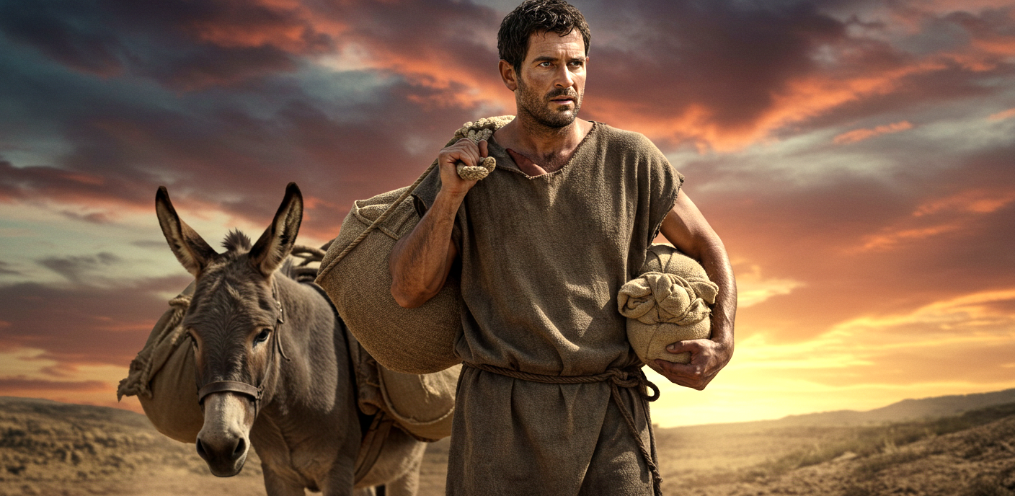
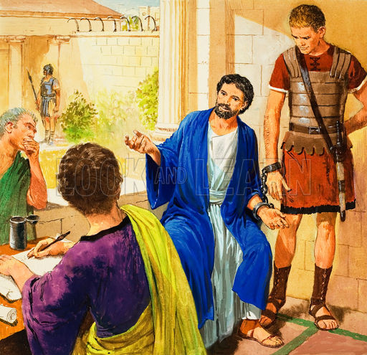
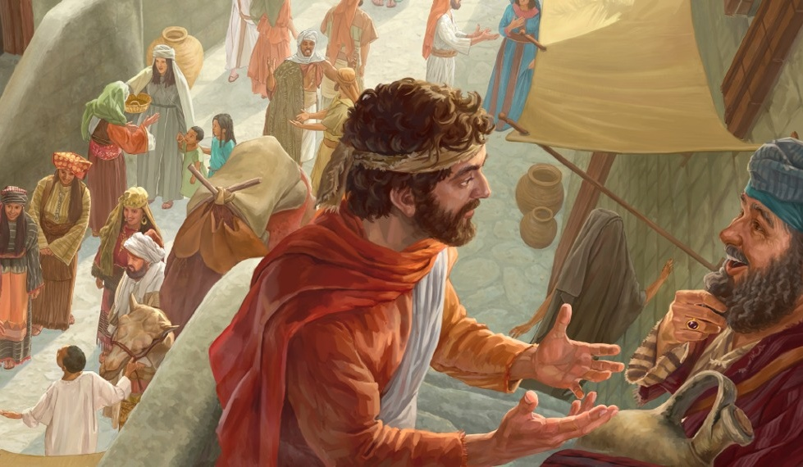
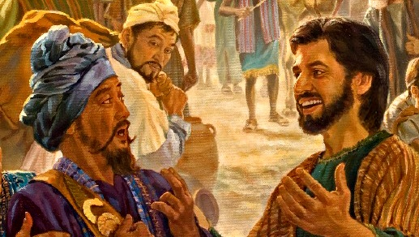
KESEMPATAN UNTUK MEMPERTAHANKAN INJIL
“Aku menghendaki, saudara-saudara, supaya kamu tahu, bahwa apa yang terjadi atasku ini justru telah menyebabkan kemajuan Injil,” (Filipi 1:12)
Ketika jemaat Filipi mengetahui bahwa Paulus dipenjara di Roma, mereka sangat sedih, dan mereka mengirim Epafroditus untuk membantu rasul itu (Filipi 4:18).
Bukannya sedih, Paulus justru mengucap syukur kepada Allah atas pemenjaraannya. Mengapa mengucap syukur? Karena dengan cara ini ia dapat memberitakan Injil kepada orang-orang yang, jika tidak, tidak akan pernah dapat dijangkaunya (Filipi 1:13).
Lebih jauh lagi, melihat sikap rasul itu, saudara-saudara seiman lainnya terdorong, dan mulai memberitakan Injil tanpa mempedulikan kesulitan yang dihadapi (Filipi 1:14).
Yang lain, berpikir bahwa berbicara secara terbuka tentang Injil akan menimbulkan kesulitan bagi Paulus, juga membantu –tanpa sengaja– untuk menyebarkannya (Filipi 1:15-18).

Slide 9
Alasan untuk Bersyukur dan Berdoa dalam Surat kepada Jemaat Kolose

Slide 10


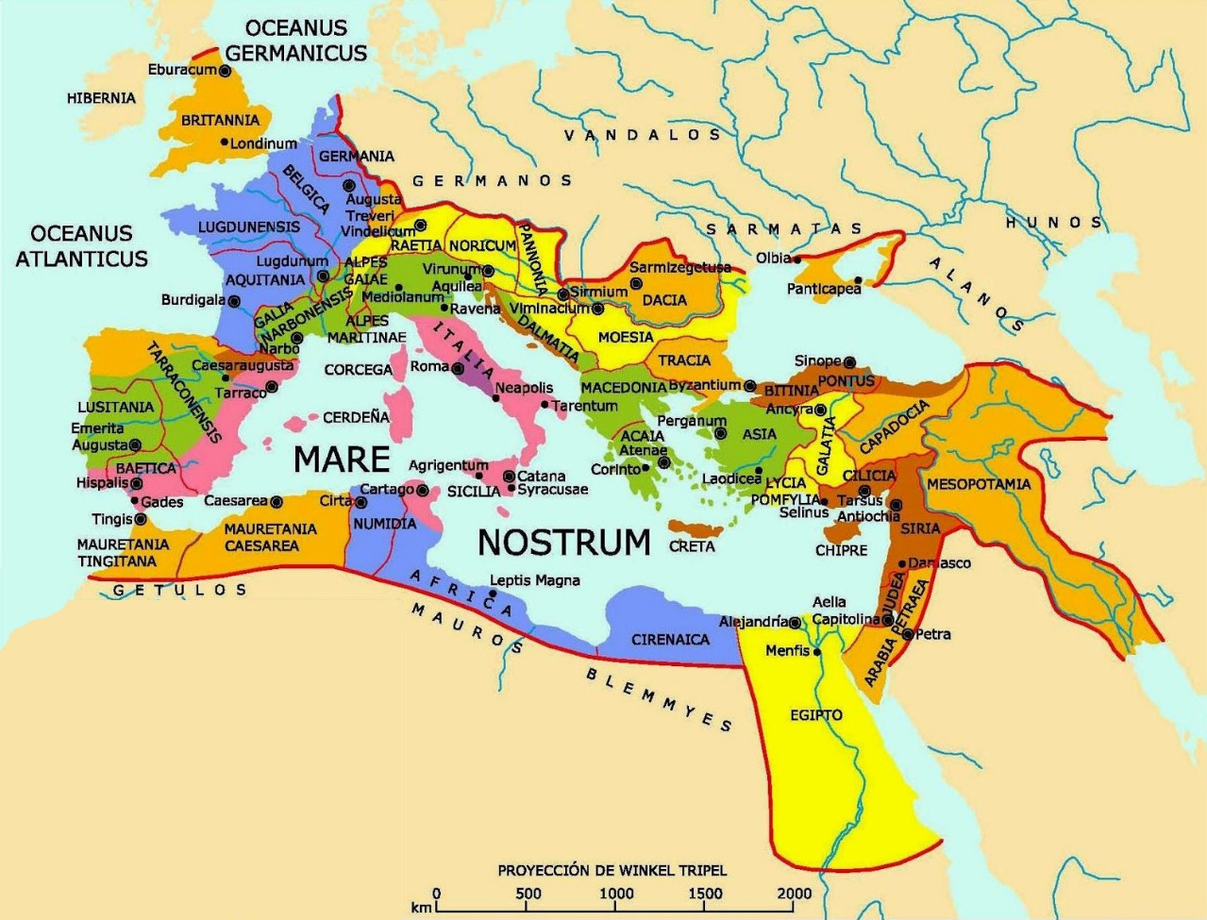
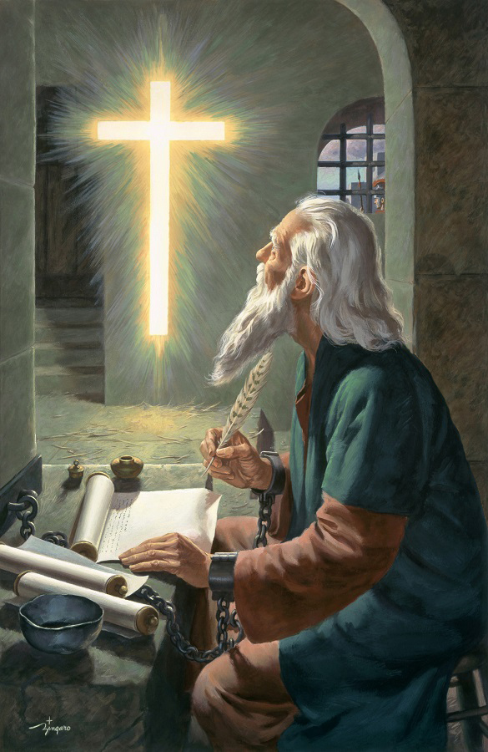
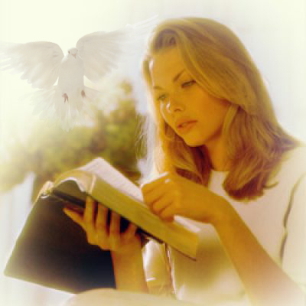
ALASAN UNTUK BERSYUKUR
“Kami selalu mengucap syukur kepada Allah, Bapa Tuhan kita Yesus Kristus, setiap kali kami berdoa untuk kamu,” (Kolose 1:3)
Menggemakan kata-kata dalam 1 Korintus 13:13, Paulus mengucap syukur kepada Allah karena jemaat Kolose memiliki tiga kebajikan Kristen ini: iman, pengharapan, dan kasih (Kol 1:4-5).
Kebajikan-kebajikan ini muncul “dalam Kristus Yesus”, memengaruhi hubungan kita dengan “semua orang kudus”, dan telah disampaikan kepada kita melalui “firman Injil yang benar.”
Paulus menekankan bahwa Injil ini tidak hanya diberitakan kepada jemaat Kolose, tetapi “di seluruh dunia” (Kol 1:6)... dan hanya dalam 30 tahun!
Kuasa Allah, yang disampaikan melalui Injil oleh karya Roh Kudus, menjadikan Alkitab “firman kehidupan” (Fil 2:16). Ini berarti bahwa, dengan menerima Injil, kita memiliki hidup kekal dan warisan “yang disediakan bagi kamu di sorg” (Kol 1:5).

Slide 11



PERMOHONAN DOA
“Sebab itu sejak waktu kami mendengarnya, kami tiada berhenti-henti berdoa untuk kamu. Kami meminta, supaya kamu menerima segala hikmat dan pengertian yang benar, untuk mengetahui kehendak Tuhan dengan sempurna,” (Kolose 1:9)
Permohonan doa Paulus mencakup banyak hal baik bagi jemaat Kolose (Kol 1:9-11):
Semoga mereka menerima pengetahuan tentang Allah, yang akan memberi mereka hikmat dan pengertian rohani
Hidup sebagai anak-anak Allah, menyenangkan Dia dalam segala hal
Semoga mereka berbuah dan bertumbuh dalam pengetahuan
Semoga mereka dikuatkan dengan kuasa Allah sehingga mereka dapat bersabar
Doa ini dipanjatkan “mengucap syukur dengan sukacita kepada Bapa” (Kol 1:12).
Ada empat saluran yang melaluinya Allah bertindak untuk mewujudkan doa Paulus dalam diri kita:
Alkitab (Mazmur 119:105)
Roh Nubuat (Wahyu 19:10), yang diwujudkan melalui Ellen G. White
Bimbingan pemeliharaan Allah (Kol 4:3)
Roh Kudus (Yes 30:21)

Slide 12

“Kehidupan kita harus diikat dengan kehidupan Kristus; kita harus senantiasa mengambil dari Dia, makan dan minum dari Dia, roti hidup yang turun dari surga, sumber mata air yang selalu segar, selalu memberi hartahartanya yang limpah. Jika kita menempatkan Tuhan selalu di depan kita, mengizinkan hati kita untuk menyatakan syukur dan pujian kepada-Nya, kita akan mendapat kesegaran yang terus-menerus dalam kehidupan keagamaan kita. Doa kita akan berbentuk suatu percakapan dengan Allah, sebagaimana kita akan berbicara kepada seorang teman. Ia akan memberitahukan rahasia-rahasia-Nya kepada kita pribadi. Sering akan datang kepada kita suatu perasaan yang manis dan sukacita, karena kehadiran Tuhan. Acapkali hati kita akan menyala di dalam, sementara Ia datang dekat untuk berhubungan dengan kita sebagaimana dilakukan-Nya dengan Henokh. Bilamana ini yang sesungguhnya menjadi pengalaman umat Tuhan, dalam hidupnya akan terlihat kesederhanaan, kerendahan hati, kelemahlembutan dan merasa diri rendah, yang menunjukkan kepada semua orang dengan siapa ia bergaul, bahwa ia pernah bersama Kristus dan telah belajar dari Dia.”
EGW (Christ’s Object Lessons, p. 129)

